Slide 1
Конспект занятия по ФЭМП во второй младшей группе:
«Играем с клоуном Клёпой в умные игры»
(с применением интерактивной игры «Вопрос-ответ»)
Воспитатель МАДОУ «Детский сад общеразвивающего вида №3» с. Выльгорт Зиновьева Т.В.
Программное содержание. Учить воспроизводить заданное количество предметов и звуков по образцу. Закреплять умение определять один и много предметов (без счета и называния числа). Cовершенствовать умение называть и различать знакомые геометрические фигуры: круг, квадрат, треугольник. Упражнять в умении сравнивать предметы по величине, обозначать результаты сравнения словами - большой, маленький. Развивать логическое мышление.
Региональный компонент. В интерактивной игре использованы картинки с изображением ягод, цветов, деревьев и диких животных Коми края.
Пояснительная записка. Игра создана в приложении power point по готовому шаблону для презентаций, скачанному на сайте microsoft по адресу: http://vk.cc/ati1tB
Описание игры. Игра в форме вопросов и ответов со звуковым сопровождением. Чтобы начать игру необходимо нажать на вопросительный знак на слайде. На слайдах изображены картинки с заданиями. Ребенок смотрит на картинку, слушает вопрос и отвечает. Затем, нажимаем на следующий слайд и слушаем правильный ответ. Чтобы услышать ответ нажимаем на восклицательный знак. Слайды чередуются – вопрос, ответ.

Slide 2
Демонстрационный материал. Игрушка клоуна, колокольчик, двухполосные карточки, геометрические фигуры плоские из картона (треугольники и квадраты по 5 шт. на каждого ребенка).
Оборудование. Телевизионный экран, флешка.
Ход занятия. Воспитатель: ребята, вы слышите? К нам в гости кто-то спешит. Стук в дверь. Ой, да это же клоун Клёпа! Давайте поздороваемся с Клёпой. Клёпа пришёл с нами поиграть в «умные игры». Клоун принёс с собой колокольчик, карточки и геометрические фигуры. Задание для детей выложить столько треугольников, сколько услышат звуков колокольчика. На каждый звук надо положить один треугольник. Сколько звуков Вы услышали? (Много). Сколько треугольников Вы положили? (Много). Следующее задание Клёпы. На нижней полоске карточки выложить столько квадратов, сколько услышат звуков колокольчика (Один звук). Затем Клёпа просит сделать так, чтобы треугольников и квадратов стало поровну (любым способом). Клёпа говорит детям, что пришло время немного отдохнуть и выполнить физминутку «Солнышко». Утром солнышко встает (встали на носочки потянулись вверх). На прогулку всех зовет (шаги на месте). С солнышком мы дружим (хлопаем в ладошки). Прыгаем по лужам (прыжки на месте).
Клёпа предлагает ребятам поиграть в очень «умную» игру, которая называется «Вопрос-ответ». Ребята смотрят на экран и выполняют задания интерактивной игры вместе с клоуном. Клёпа отвечает на вопросы не правильно, путает детей. Ребята исправляют его ошибки.
Рефлексия. По окончанию игр Клёпа спрашивает у детей, какое задание им понравилось больше всего? Говорит, что ему пора уходить. Хвалит детей за то, что они такие умные и внимательные. Дарит всем золотые звездочки (наклейки).

Slide 3
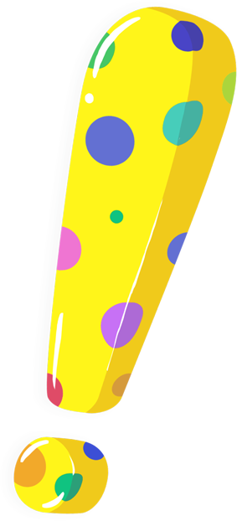
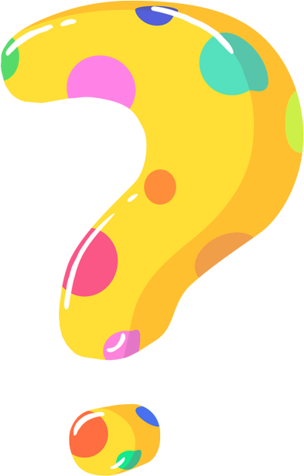
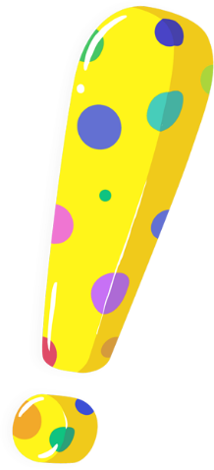
Интерактивная игра по ФЭМП «Вопрос-ответ»

Slide 4
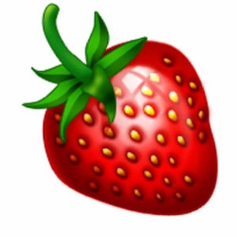
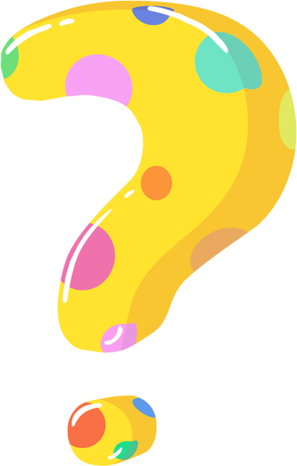
Сколько клубничек? Одна или много?

Slide 5
Одна клубничка

Slide 6
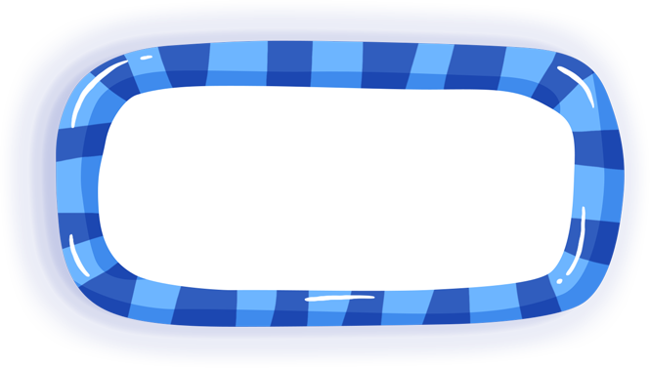
Сколько малины? Одна или много?

Slide 7
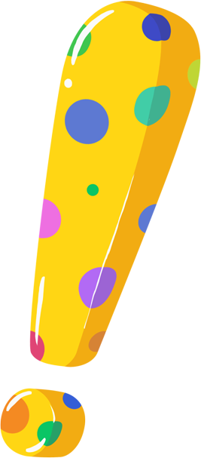
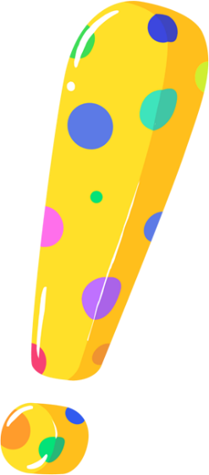
Много

Slide 8
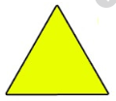
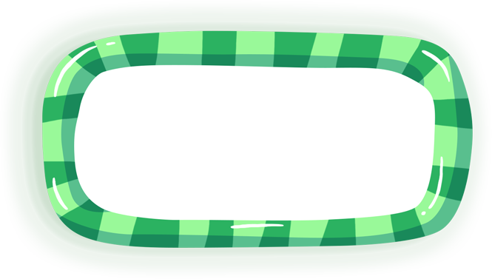
Назови геометрические фигуры

Slide 9
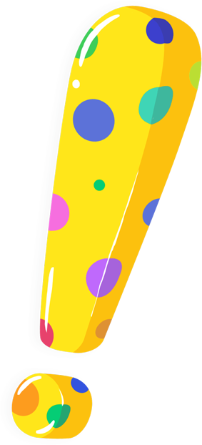
Круг квадрат треугольник

Slide 10
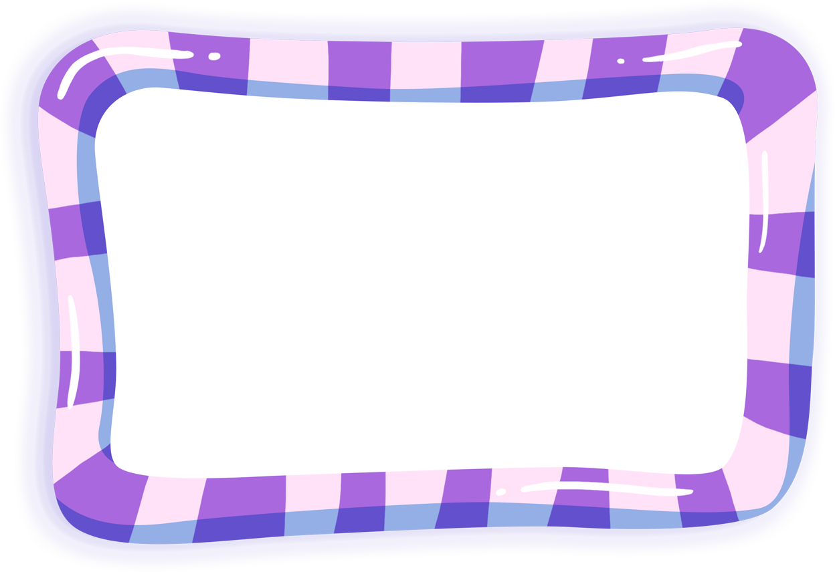
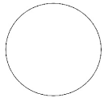
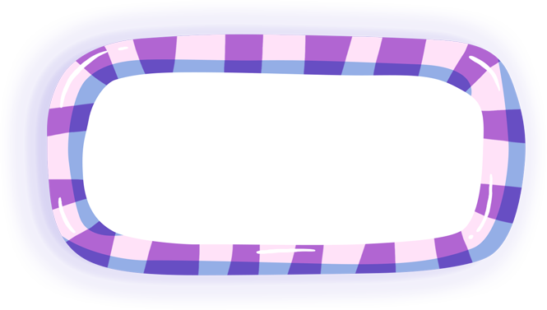
Какие цветочки похожи на круг? Назови их.

Slide 11
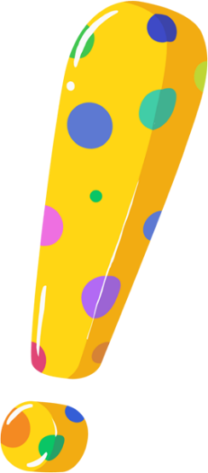

Slide 12
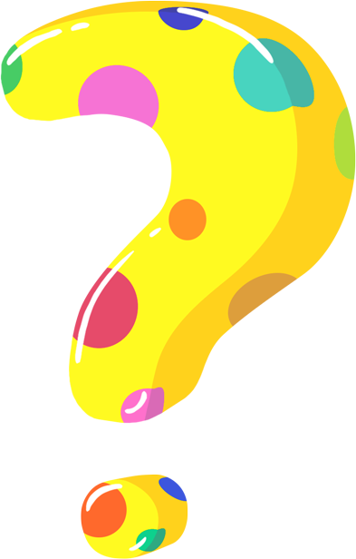
Какое дерево похоже на треугольник ель или береза?

Slide 13
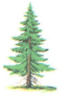

Slide 14
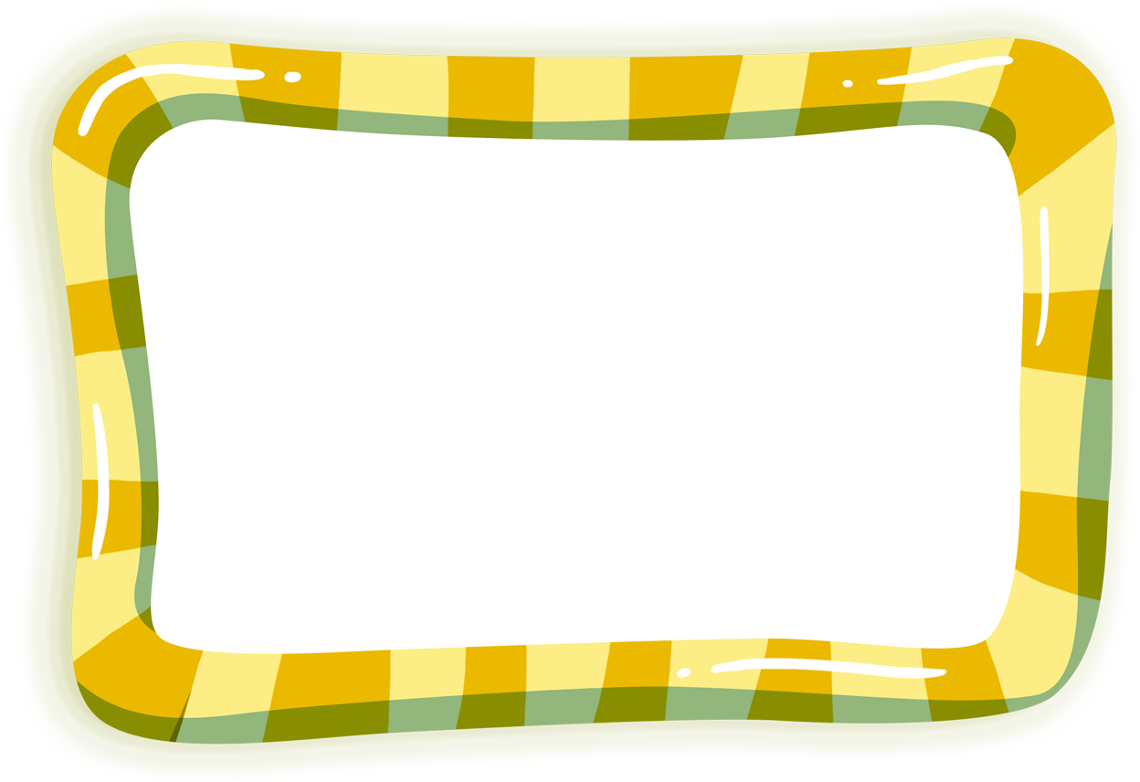
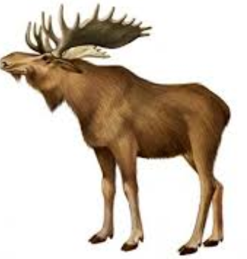
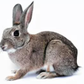
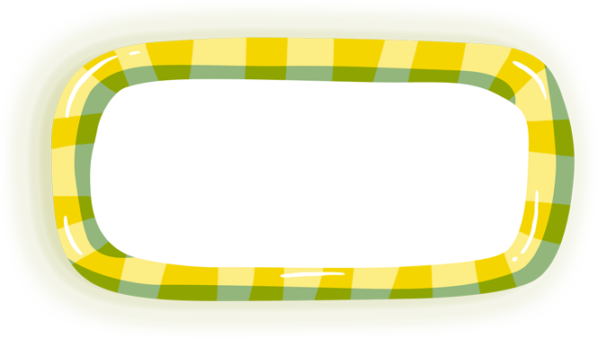
В нашем лесу живут разные животные: большие и маленькие. Кто здесь большой? Кто здесь маленький?

Slide 15
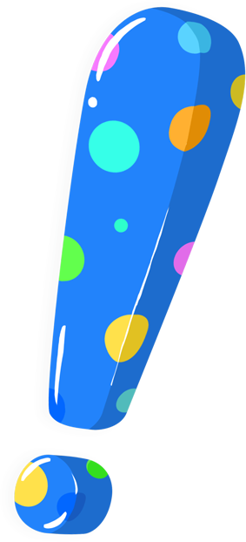
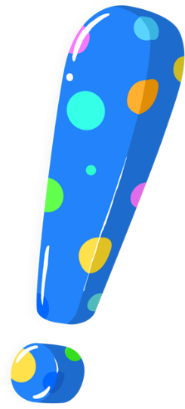
Большие – лось и медведь. Маленькие – белка и заяц.

Slide 16
Ты умница!

